Slide 1
LİSELERE GEÇİŞ SİSTEMİ
MEÇHUL ASKER ORTAOKULU
REHBERLİK SERVİSİ
2019-2020

Slide 2
LİSELERE YERLEŞTİRME NASIL YAPILACAK?
Sınavlı Liseler
Diğer Liseler
Merkezi Sınavla Yerleştirme
Eğitim Bölgesi ve Adrese Dayalı
Yerleştirme Sistemi

Slide 3
SINAVLA ÖĞRENCİ ALAN LİSELER HANGİLERİ?
1
Proje Okulları
M.T.A.L.
ANADOLU TKN. PR
Fen liseleri
2
Sosyal Bilimler
Liseleri
3

Slide 4
FEN LİSELERİ
OKUL ADI
Ordu | Ordu Fen Lisesi | 150
Ünye | Mehmet Refik Güven Fen Lisesi | 120
Fatsa | Fatsa Fen Lisesi | 120
Aybastı | Aybastı Fen Lisesi | 90
Gölköy | Gölköy Fen Lisesi | 90
Perşembe | Sosyal Bilimler Lisesi | 120
Samsun | Samsun Garip Zeycan Yıldırım Fen Lisesi | 120
Samsun | Çarşamba Fen Lisesi | 120
Samsun | Terme OVM Fen Lisesi | 120
Samsun | Aziz Atik Fen Lisesi | 120
Samsun | Sosyal Bilimler Lisesi | 90

Slide 5
PROJE İMAM-HATİP OKULLARI (Fen ve Sosyal Bilimler Programı)
OKUL ADI
Ordu | Büyükşehir Belediyesi Ordu Anadolu İmam Hatip Lisesi | 120
Ünye | Yusuf Bahri Anadolu İmam Hatip Lisesi | 60
Fatsa | Fatsa Kız Anadolu İmam Hatip Lisesi | 60
Kumru | Kumru Anadolu İmam Hatip Lisesi | 60

Slide 6
Meslek Liselerinin Sınavla Öğrenci Alan Bölümleri
OKUL ADI
ÜNYE | Mehmet N. V. M. T. A. L. | Tesisat Teknolojisi ve İklimlendirme | Karma
FATSA | Gazi M.T.A.L. | Elektrik-Elektronik Teknolojisi | Karma

Slide 7
YETENEKLE ÖĞRENCİ ALAN LİSELER
Güzel Sanatlar Liseleri
OKUL ADI
ORDU | Penbe-İzzet Şahin Güzel Sanatlar Liseleri | Karma
SAMSUN | İlkadım Güzel Sanatları Lisesi | Karma
Spor Liseleri
OKUL ADI
SAMSUN | SAMSUN/İLKADIM-Samsun Gülizar - Hasan Yılmaz Spor Lisesi | Karma
GİRESUN | GİRESUN / MERKEZ - Giresun Spor Lisesi | Karma

Slide 8
TEMATİK LİSELER
SIRA NO | İLİ | İLÇESİ | OKUL ADI
1 | ADANA | SARIÇAM | Türk Tekstil Vakfı Mesleki ve Teknik Anadolu Lisesi
2 | ADANA | SEYHAN | Motorlu Araçlar Teknolojisi Mesleki ve Teknik Anadolu Lisesi (*)
3 | ANKARA | ETİMESGUT | Cezeri Yeşil Teknoloji Mesleki ve Teknik Anadolu Lisesi (*)
4 | ANKARA | SİNCAN | Erkunt Mesleki Eğitim Merkezi
5 | ANTALYA | AKSU | Aksu Uçak Bakım Teknolojisi Mesleki ve Teknik Anadolu Lisesi (*)
6 | BURSA | İNEGÖL | Hacı Sevim Yıldız Mobilya ve İç Mekan Tasarımı Teknolojisi Mesleki ve Teknik Anadolu Lisesi (*)
7 | ERZURUM | AZİZİYE | Raylı Sistemler Teknolojisi Mesleki ve Teknik Anadolu Lisesi (*)
8 | ERZURUM | YAKUTİYE | Erzurum Yakutiye Elektrik-Elektronik Teknolojisi Mesleki ve Teknik Anadolu Lisesi (*)
9 | İSTANBUL | BEŞİKTAŞ | Ziya Kalkavan Mesleki ve Teknik Anadolu Lisesi
10 | İSTANBUL | KÜÇÜKÇEKMECE | PAGEV Plastik Teknolojisi Mesleki ve Teknik Anadolu Lisesi (*)
11 | İSTANBUL | KÜÇÜKÇEKMECE | Küçükçekmece TASEV Ayakkabı ve Sarraciye Teknolojisi Mesleki ve Teknik Anadolu Lisesi (*)
12 | İSTANBUL | KÜÇÜKÇEKMECE | Küçükçekmece Kuyumculuk Teknolojisi Mesleki ve Teknik Anadolu Lisesi (*)
13 | İSTANBUL | PENDİK | Pendik Nuh Kuşçulu Seramik ve Cam Teknolojisi Mesleki ve Teknik Anadolu Lisesi (*)

Slide 9
TEMATİK LİSELER
SIRA NO | İLİ | İLÇESİ | OKUL ADI
14 | İSTANBUL | PENDİK | Pendik Halil Kaya Gedik Metal Teknolojisi Mesleki ve Teknik Anadolu Lisesi (*)
15 | İSTANBUL | ÜSKÜDAR | Bağlarbaşı Pazarlama ve Perakende Mesleki ve Teknik Anadolu Lisesi (*)
16 | İSTANBUL | ZEYTİNBURNU | Zeytinburnu TRİSAD Tekstil Teknolojisi Mesleki ve Teknik Anadolu Lisesi (*)
17 | İZMİR | ÇEŞME | Çeşme Ulusoy Denizcilik Teknolojisi Mesleki ve Teknik Anadolu Lisesi (*)
18 | KAYSERİ | MELİKGAZİ | Türkiye Tekstil Sanayi İşverenleri Sendikası Mesleki ve Teknik Anadolu Lisesi
19 | KOCAELİ | DİLOVASI | Yılport Ulaştırma Hizmetleri Mesleki ve Teknik Anadolu Lisesi (*)
20 | KONYA | KARATAY | Karatay Aykent Mesleki ve Teknik Anadolu Lisesi
21 | KONYA | SELÇUKLU | Mehmet Tuza Pakpen Mesleki ve Teknik Anadolu Lisesi
22 | KONYA | BEYŞEHİR | Huğlu Makine Teknolojisi Mesleki ve Teknik Anadolu Lisesi (*)
23 | MERSİN | MEZİTLİ | Ulaştırma Hizmetleri Mesleki ve Teknik Anadolu Lisesi (*)
24 | SAKARYA | ARİFİYE | Sakarya Ticaret ve Sanayi Odası Motorlu Araçlar Teknolojisi Mesleki ve Teknik Anadolu Lisesi (*)
25 | SAMSUN | TEKKEKÖY | Tıbbi Cihaz Teknolojileri Mesleki ve Teknik Anadolu Lisesi (*)
26 | SİVAS | MERKEZ | Sivas Bilişim Teknolojileri Mesleki ve Teknik Anadolu Lisesi (*)
27 | TEKİRDAĞ | ÇERKEZKÖY | Çerkezköy Türk Tekstil Vakfı Mesleki ve Teknik Anadolu Lisesi

Slide 10
SINAV ve YERLEŞTİME TAKVİMİ
3-14 Nisan 2020
7 Haziran
2020
24 Haziran
2020
Temmuz
Ayında
Sınav Başvuruları
Sınav Tarihi
Sınav Sonucunun Açıklanması
Tercih İşlemleri

Slide 11
Sınav Soruları Hangi Sınıflardan Olacak?
8
8. Sınıf

Slide 12
SORU SAYISI ve SINAV SÜRESİ
155 dk.
90
Sınav Süresi
Soru Sayısı

Slide 13
HANGİ DERSTEN KAÇ SORU ÇIKACAK?
20
10
10
Matematik
İnkılap T.
Din K.
20
20
10
Türkçe
Fen ve T.
Yabancı Dil

Slide 14
DERSLERE GÖRE SORU SAYISI
SÖZEL BÖLÜM DERSLERİ | SORU SAYISI | SAYISAL BÖLÜM DERSLERİ | SORU SAYISI
TÜRKÇE | 20 | MATEMATİK | 20
T.C. İNKİLAP TARİHİ | 10 | FEN BİLİMLERİ | 20
DİN KÜLTÜRÜ VE AHLAK BİLGİSİ | 10 | TOPLAM SORU SAYISI | 40
İNGİLİZCE | 10 | İKİNCİ OTURUM SINAV SÜRESİ | 80 DAKİKA
TOPLAM SORU SAYISI | 50
BİRİNCİ OTURUM SINAV SÜRESİ | 75 DAKİKA

Slide 15
DERSLERE GÖRE AĞIRLIK KATSAYILARI
SÖZEL BÖLÜM DERSLERİ | AĞIRLIK KAT SAYILARI
TÜRKÇE | 4
MATEMATİK | 4
FEN BİLİMLERİ | 4
T.C. İNKİLAP TARİHİ | 1
DİN KÜLTÜRÜ VE AHLAK BİLGİSİ | 1
İNGİLİZCE | 1

Slide 16
SORULAR NASIL OLACAK?
Sorular çoktan seçmeli TEST şeklinde olacak.
A
B
3 yanlış cevap 1 Doğruyu götürecek.
C
D

Slide 17
SINAV KAÇ OTURUM OLACAK?
Sınavda sayısal ve sözel İKİ bölüm olacak.
Sınav iki oturum
Halinde yapılacak.

Slide 18
SINAV ZORUNLU MU?
Sınava isteyen öğrenciler girecek, zorunlu olmayacak.

Slide 19
MERKEZİ YERLEŞTİRME
Merkezi Yerleştirmede Puan Üstünlüğüne Göre Yerleştirme Yapılacak.
Eşitlik Durumunda
Okul Başarı Puanı, 8’inci, 7’nci ve 6’ıncı sınıflardaki Yılsonu Başarı Puanına, Özürsüz Devamsızlık,Yaşa Bakılacak

Slide 20
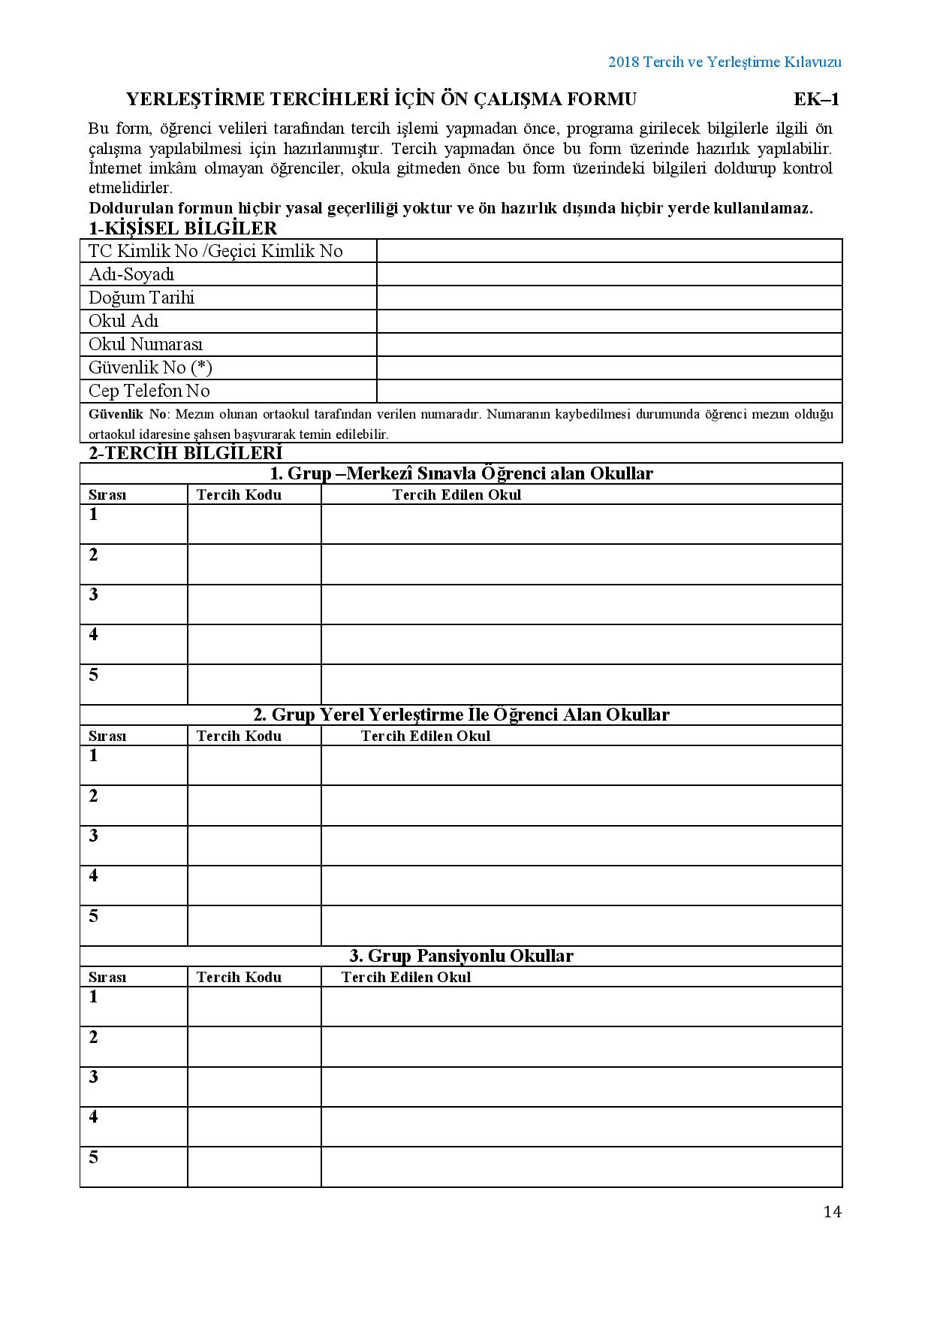

Slide 21
DİĞER LİSELERE YERLEŞTİRME NASIL OLACAK?
İkamet Adresi
OBP
Devamsızlık

Slide 22
YERLEŞTİRMEDE KAÇ OKUL TERCİH EDİLECEK?
Tercihlerde öğrencinin karşısına 9 okul çıkacak.

Slide 23
BELİRLİ OKULLARDA YIĞILMA OLURSA!
Bir okulda yığılma olması durumunda yıl sonu puanına göre yerleştirme yapılacak.

Slide 24
YABANCI LİSELERE YERLEŞTİRME NASIL OLACAK?
Özel okullar isterlerse kendi sınavlarını yapabilecek.
İsteyen özel okul merkezi sınava göre öğrenci alabilecek.

Slide 25
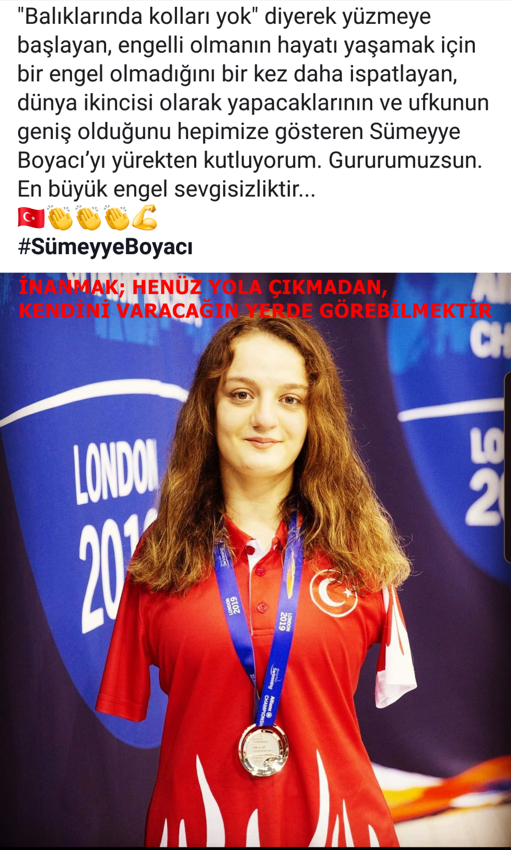

Slide 26
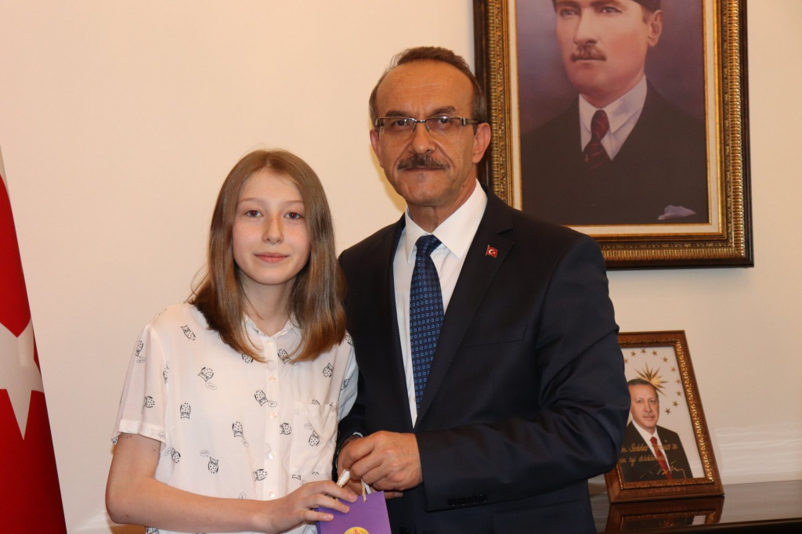

Slide 27
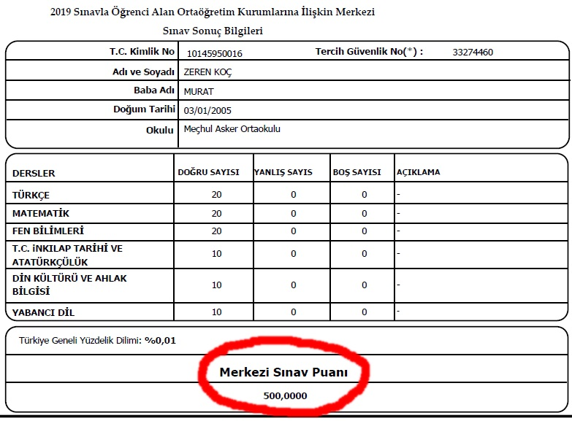
İNANMAK; HENÜZ YOLA ÇIKMADAN, KENDİNİ VARACAĞIN YERDE GÖREBİLMEKTİR.

Slide 28
SUNUMUMUZ BİTMİŞTİR...
MEÇHUL ASKER ORTAOKULU
REHBERLİK SERVİSİ
Dinlediğiniz İçin TEŞEKKÜRLER...

